Slide 1
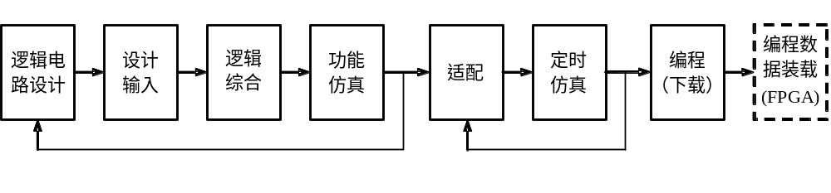
8.3 可编程逻辑器件开发过程简介
可编程器件的一般开发过程
根据特定芯片，生成编程数据
根据要求设计逻辑电路
电路图连线检查。逻辑化简、优化
将编程数据写入芯片
用原理图或HDL描述输入计算机
逻辑功能仿真。不满足要求需重新设计
包含延时信息的时序仿真

Slide 2
8.3 可编程逻辑器件开发过程简介
为什么FPGA需要编程数据装载？
CPLD采用CMOS E²PROM工艺制造，编程后，即使切断电源，其逻辑也不会消失，且可以在系统编程（ISP特性）。
FPGA的LUT由数据选择器和SRAM构成，切断电源后，其逻辑会消失。所以FPGA需要外部的PROM保存编程数据。每次通电，自动将PROM中的编程数据装载到FPGA中。

Slide 3
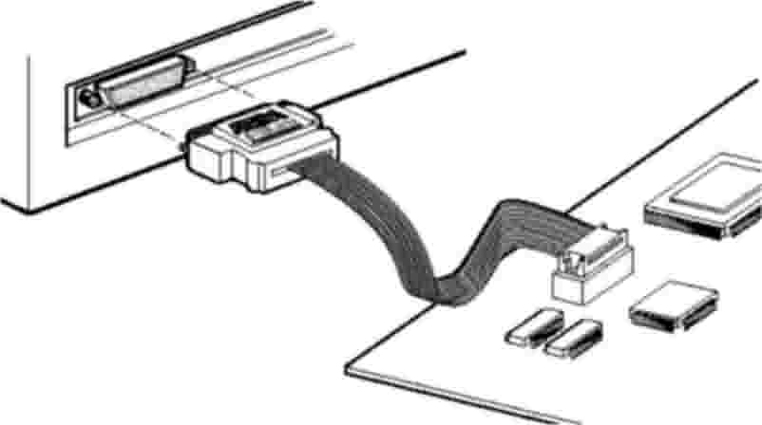
编程条件
（1）微机；（2） CPLD编程软件； （3）专用编程电缆。
计算机根据用户编写的源程序运行开发系统软件，产生相应的编程数据和编程命令，通过五线编程电缆接口与芯片连接。
将电缆接到计算机的并行口（现在下载板多用USB接口），通过编程软件发出编程命令，将编程数据文件中的数据下载到芯片。

